Slide 1

OSI Layer 1: Physical Layer
Media, Connections, and Collisions

Slide 2
OSI Layer1: Physical Layer
Type of Network
LAN Media
UTP for Ethernet
Media and signal Problems
Basic Knowledge of Data Communication

Slide 3
Type of Networks
Point-to-point
Notes:
直接连接的网络
多路访问：能够连接的节点数量和所能覆盖的地理范围有一定限制。
网络规模扩大后，需要网络间接连通技术
光缆一般是点到点

Slide 4
Type of Networks
Shared media environment
Multiple hosts can access the same medium.
It means that they all share the same media - even though the "wire" might be UTP, which has four pairs of wire
Point-to-point network environment
One device is connected to the other one via a link
Most widely used in dial-up network connections, and is the one with which you are most likely familiar.

Slide 5
OSI Layer1: Physical Layer
Type of Network
LAN Media
UTP for Ethernet
Media and signal Problems
Basic Knowledge of Data Communication
Notes:
规程（Procedure）：用于物理层，用于协议之前。
机械特性：引脚，固定、装置。
电气特性：电压范围。
功能特性：电压的意思。
过程特性：可能事件的顺序。

Slide 6
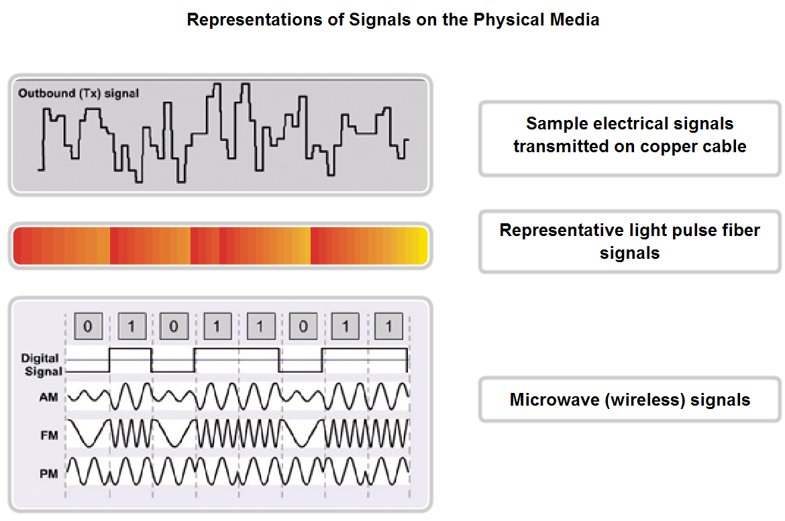
LAN Media
Function is to transmit data
Transmission process is referred to as encoding
Cable types include STP, UTP, coaxial, fiber-optics
Notes:
调制是调节振幅、频率以及无线电或光波的相位，将数据信号混合到载波中以完成网络传送。 最常见的调制方式如下：调幅(AM)、调频(FM)、调相(PM)。 传输方式或调制方案(压缩)越复杂，数据传输速率越高，抗噪声的能力也越弱，因此距离也越短
计算机并行，通讯串行（成本）；转换
无线技术的趋势

Slide 7
LAN Media--STP
4-pair wiring combines shielding and cancellation via twisting of wires
normally a 150-Ohm cable
reduces crosstalk EMI, RFI
affords greater protection against all types of external interference than UTP
Notes:
双绞：
每对线电流方向相反，磁场抵消
每条线一份数据，噪音一样，一份拷贝反转后可以通过比较滤除噪声。

Slide 8
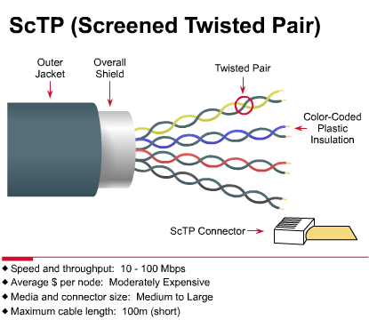
LAN Media--ScTP
wrapped in a metallic foil shield or screen
usually 100 or 120 Ohm cable
Both STP and ScTP prevent incoming electromagnetic waves from causing noise on data wires and also minimizes outgoing radiated electromagnetic waves
Notes:
物理特性
传输特性：信号、容量、频率范围
连通特性
范围
抗干扰性
价格

Slide 9
LAN Media—Disadvantages of STP and ScTP
cannot run cable as far as some other types of networking media without signal being repeated
insulation adds considerably to size, weight, and cost of cable
shielding materials make terminations more difficult and susceptible to poor workmanship
Notes:
Workmanship：工艺要求高

Slide 10
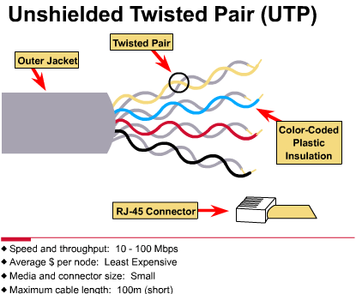
LAN Media--UTP
relies solely on the cancellation effect, produced by twisted wire pairs to limit signal degradation caused by EMI and RFI
has four pairs of copper wire
has impedance of 100 Ohms
Notes:
Impedance：阻抗

Slide 11
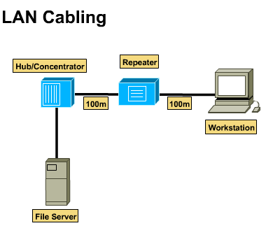
LAN Media—Advantages of UTP
easy to install and is less expensive
costs less per meter than any other type of LAN cabling
small external diameter does not fill up wiring ducts as rapidly as other types of cable
is installed using an RJ connector so potential sources of network noise are greatly reduced and a good solid connection is practically guaranteed

Slide 12
LAN Media—Disadvantages of UTP
cable is more prone to electrical noise and interference than other types of networking media
distance between signal boosts is shorter for twisted-pair than for coaxial and fiber-optics

Slide 13
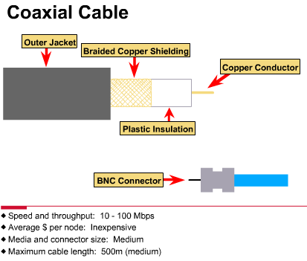
LAN Media--Coaxial
Thinnet/thicknet
longer network runs without using repeaters than twisted-pair
less expensive than fiber but more expensive than twisted-pair
Notes:
物理特性
传输特性：信号、容量、频率范围
连通特性
范围
抗干扰性
价格

Slide 14
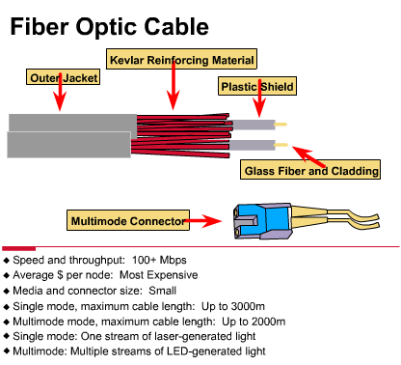
LAN Media—Fiber-Optic
conducts modulated light transmission
not susceptible to EMI or RFI and is capable of higher data rates than other networking media
electromagnetic waves are guided through optical fiber
Notes:
物理特性
传输特性：信号、容量、频率范围
连通特性
范围
抗干扰性
价格
70年代56K
可见光频度：108Mhz

Slide 15
Fiber-Optic Mode Types
Single Mode
also called axial : light travels down the axis of the cable
faster than multimode (up to 10 Gbps) because of the dispersion in multimode
typically used for WANS
smaller in diameter than multimode (less dispersion)
uses ILD most often but also LED
Multimode
light enters the glass pipe at different angles and travels nonaxially, which means it bounces back and forth off the walls of the glass tube
larger than single mode, used most often in LANS
susceptible to greater dispersion
Notes:
注入型激光二级管(Injection laser Diode)
LED = Light Emitting Diode，发光二极管，是一种能够将电能转化为可见光的固态的半导体器件，它可以直接把电转化为光
非轴对称，受到更大的分散

Slide 16
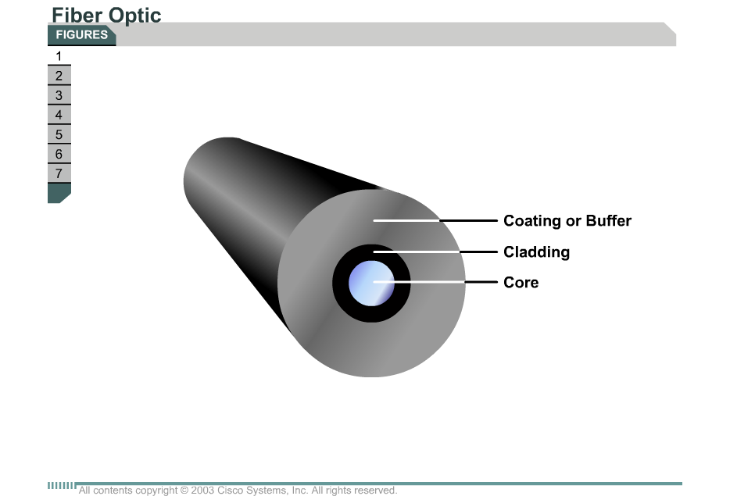

Slide 17
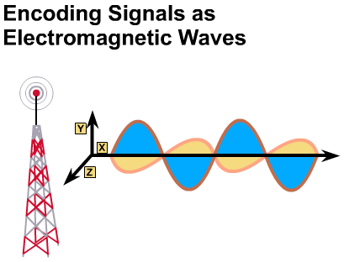
Wireless Communication
The primary way of distinguishing between different electromagnetic waves is by their frequency.(frequency multiplexing)
Notes:
frequency multiplexing：频率复用

Slide 18
Wireless Transmission Methods
Lasers
output a coherent electromagnetic field in which all waves are at the same frequency and are aligned in a phase
Infrared
normally a line-of-sight technology but can be bounced or redirected
cannot go through opaque objects
Radio
carry data signals that can pass through walls
both terrestrial and satellite radio technologies
Notes:
输出一个连贯的电磁场波都是相同的频率和相位一致
通常视距技术但可以反弹或重定向,不能通过不透明的物体
Terrestrial：陆生

Slide 19
OSI Layer1: Physical Layer
Type of Network
LAN Media
UTP for Ethernet
Media and signal Problems
Basic Knowledge of Data Communication

Slide 20
Cable Specification and Termination
The standards for networking media were developed and issued by the following groups:
IEEE—Institute of Electrical and Electronics Engineers
UL—Underwriters Laboratories
EIA—Electronic Industries Alliance
TIA—Telecommunications Industry Association
ANSI—American National Standards Institute
Notes:
IEEE：美国电气和电子工程师协会
IEEE主要关注以太网技术标准的制订。IEEE的工作重点是以传统以太网为基础，研究制定应用于城域网的新型以太网技术标准。
UL：美国保险商安全标准
EIA：电子工业协会
TIA：美国通信工业协会
ANSI：美国国家标准学会
国际电信联盟电信标准化部（ITU-T）

Slide 21
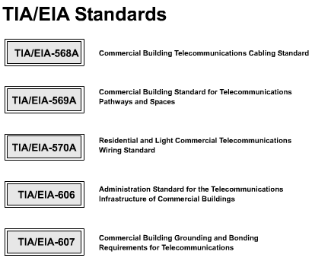
Notes:
ANSI/TIA/EIA-568-B： 商业建筑电信布线标准
ANSI/TIA/EIA-569-A： 商业建筑电信路径和空间标准
ANSI/EIA/TIA-570-A： 住宅电信布线标准
ANSI/TIA/EIA-606： 商业建筑电信基础结构管理标准
ANSI/TIA/EIA-607： 商业建筑电信接地和接线要求

Slide 22
Category of UTP
一类线：主要用于语音传输，不用于数据传输
二类线：传输频率1MHz，用于语音和最高4Mbps的数据传输，常见于令牌网
三类线：EIA/TIA568标准指定电缆，传输频率16MHz，用于语音传输及最高传输速率为10Mbps的数据传输，主要用于10BASE-T
四类线：传输频率为20MHz，用于语音传输和最高传输速率16Mbps的数据传输，主要用于令牌网和 10BASE-T/100BASE-T
五类线：增加了绕线密度，外套高质量绝缘材料，用于语音和数据传输(主要为100/1000BASE-T)，是最常用的以太网电缆
超五类线：衰减小，串扰少，具有更高的衰减/串扰比和信噪比、更小的时延误差，主要用于1000BASE-T
六类线：传输频率为1MHz～250MHz，性能远高于超五类标准，适用于高于1Gbps的应用
七类线：带宽为600MHz，可能用于今后的10G比特以太网。
Notes:
5类线比3类线有更高的绞合度 100M

Slide 23
Type of Cable
Straight Cable
Rollover Cable
Crossover Cable

Slide 24
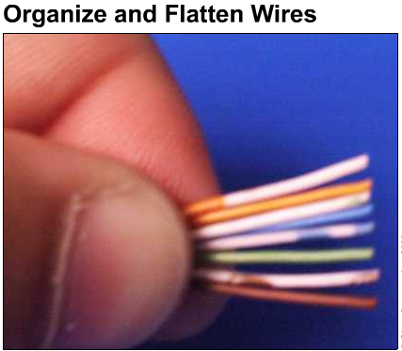
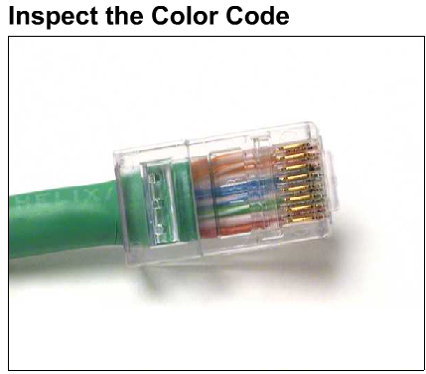
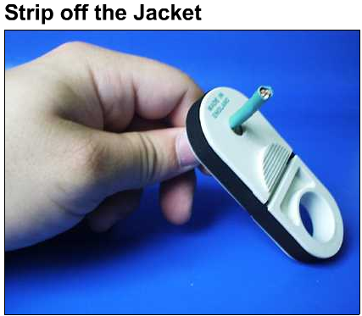
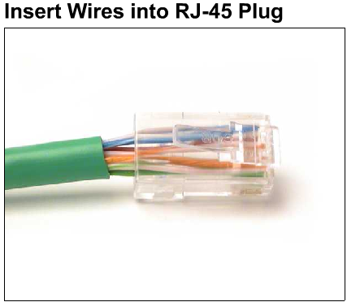
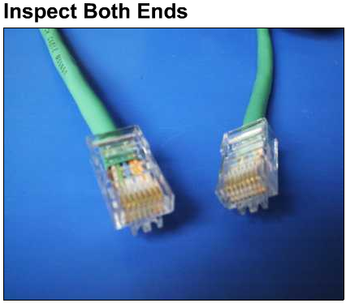
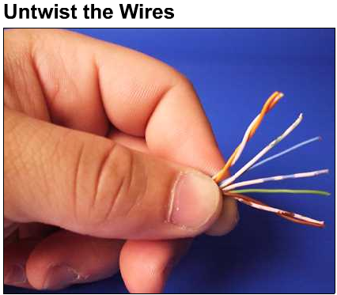
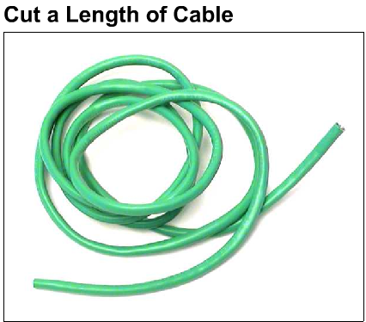
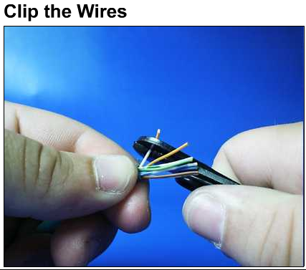
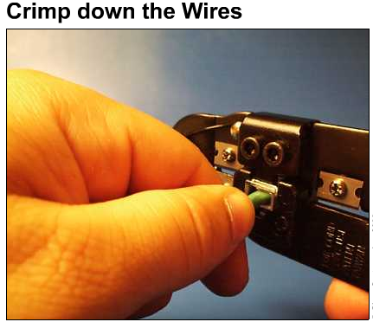
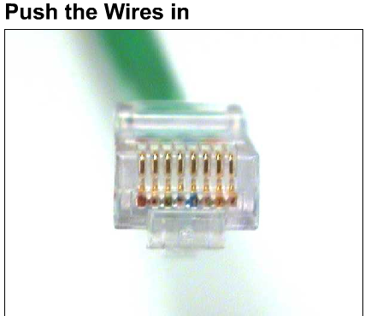
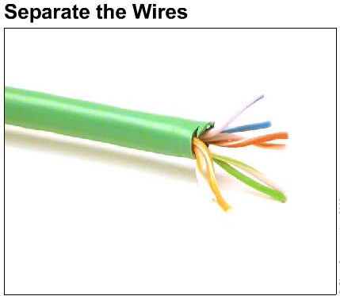
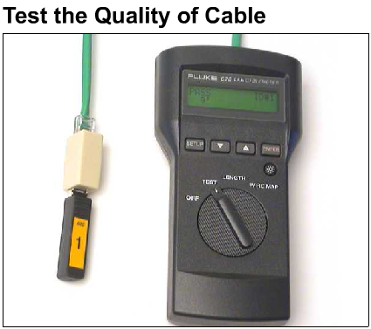
Creating a Straight-Through Cable
1
2
3
4
5
6
7
8
9
10
11
12

Slide 25
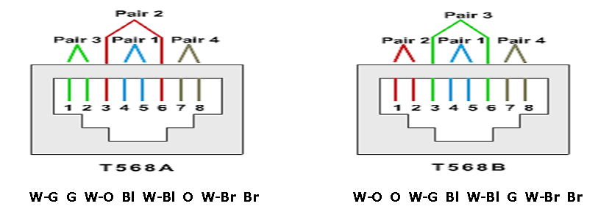
Straight Cable
100-Ohm balanced twisted-pair telecommunication outlet/connector
Straight cable: use T568A on both ends or T568B on both ends
Notes:
电信插座/连接器
不同颜色对的线有编号

Slide 26
Rollover Cable
Alias: console cable
is used to connect a workstation or terminal to the console port of a router/switch to configure it
Pin 1 on one end connects to Pin 8 on the other end; then Pin 2 connects to Pin 7, Pin 3 to Pin 6 and so on

Slide 27
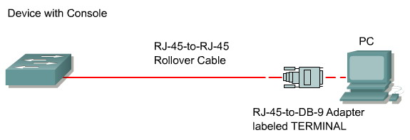
Configuring Devices with Console
Connect the serial port (com) of computer by using RJ-45-to-DB-9 adapter
Start up “super terminal”
Use “default configurations”

Slide 28
Crossover Cable
pairs 2 and 3 on one end of the cable will be reversed on the other end
T568-A on one end and T568-B on the other
is considered to be part of the “vertical” cabling/ backbone
can be used to
connect two or more hubs or switches
connect two isolated workstations to create a mini-LAN

Slide 29
OSI Layer1: Physical Layer
Type of Network
LAN Media
UTP for Ethernet
Media and signal Problems
Basic Knowledge of Data Communication

Slide 30
Signaling and Communications Problems
Propagation
travel time; speed depends upon medium
As data transmission rates increase, you must sometimes take into account the amount of time it takes the signal to travel.
Attenuation
loss of signal over distance due to surroundings
can affect a network because it limits the length of network cabling over which you can send a message
Notes:
Propagation，传播：时间消耗 距离/传播速率，电磁波：真空3；铜2.3；光导2
Attenuation，衰减：

Slide 31
Signaling and Communications Problems
Reflection
Caused by discontinuities in the medium
Occurs in electrical signals; can be a result of kinks in cable or poorly terminated cables
Networks should have a specific impedance to match the electrical components in the NICs
The result of impedance mismatch is reflected energy.
Notes:
kinks ：扭结导致的终止电缆
impedance ：阻抗

Slide 32
Signaling and Communications Problems
Noise
unwanted additions to optical/electromagnetic signals
Crosstalk—electrical noise from other wires in a cable
EMI (electromagnetic interference) can be caused by electric motors.
Cancellation of signals can be avoided through the twisting of wire pairs to provide self-shielding within the network media.
Notes:
Crosstalk—electrical ：电子干扰

Slide 33
Signaling and Communications Problems
Timing problem
Dispersion—signal broadens in time
can be fixed by proper cable design, limiting cable lengths, and finding the proper impedance
Jitter—source and destination not synchronized
can be fixed through hardware and software including protocols
Latency—delay of network signal
Notes:
Dispersion：色散 信号放大
Jitter:抖动
Latency（delay）：从第一个比特到最后一个比特的时间

Slide 34
Collisions and Collision Domains
A collision occurs when two bits propagate at the same time on the same network.
Collision domains are extended by adding repeaters and hubs.
Networks can be segmented by adding intelligent devices such as bridges, switches, and routers.

Slide 35
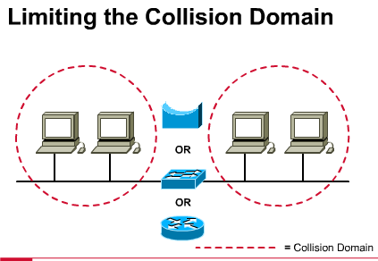
Segmenting Collision Domains

Slide 36
Collisions and Collision Domains
When this delay limit is exceeded, the number of late collisions dramatically increase.
A late collision is when a collision happens after the first 64 bytes of the frame are transmitted
These late collision frames add delay referred to as consumption delay.
As consumption delay and latency increase, network performance decreases

Slide 37
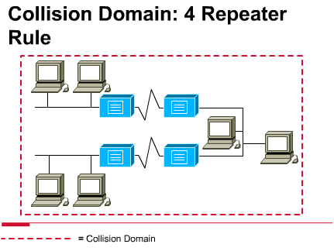
5-4-3-2-1 Rule
Five sections of the network, four repeaters or hubs, three sections of the network are "mixing" sections (with hosts), two sections are link sections (for link purposes), and one large collision domain.

Slide 38
OSI Layer1: Physical Layer
Type of Network
LAN Media
UTP for Ethernet
Media and signal Problems
Basic Knowledge of Data Communication

Slide 39
数据通信基本知识
数据通信的理论基础
基本术语
信号处理
波特率与比特率
数据通信技术
数据通信系统基本结构
数据表示和传输方式
信号的传输
数字信号编码
多路复用
通信方式

Slide 40
基本术语
信号(signal)——数据的电气的或电磁的表现。
“模拟的”(analogous)——消息的参数的取值是连续的
模拟信号是随时间变化而平稳变化的连续波形式
“数字的”(digital)——消息的参数的取值是离散的
数字信号是离散信号，可能包含有限的几个预定值
码元(code)——在使用时间域（或简称为时域）的波形表示数字信号时，代表不同离散数值的基本波形。
Notes:
通信是为了传输信息；数据时传送消息的实体
使用二进制编码时，只有两种不同的码元，0,1

Slide 41
理论基础:信号处理
模拟信号可以被分为简单信号和复合信号
简单信号（正弦波）不能被分解为更简单的模拟信号
复合信号可以被分解为多个正弦波
复合模拟信号的分解：傅立叶分析
任何一个周期为T的有理周期性函数 g(t)可分解为若干项（可能无限多项）正弦和余弦函数之和：
f = 1/T 基本频率；a_{n}, b_{n ：}n次谐波项的正弦和余弦振幅值

Slide 42
理论基础:信号处理
数字信号一般是非周期性的，通常在传输介质上表现为方波
一个数字信号可以分解为无穷多个被称为谐波的简单正弦波，每个谐波都具有不同的频率与相位
在介质上发送数字信号时，其实质是在发送无穷多的简单谐波，如果某些分量未能忠实地通过介质传输，则在接收端将产生信号畸变
由于介质本身的限制，信号畸变是难以完全避免的
任何实际的信道都不是理想的，在传输信号时会产生各种失真以及带来多种干扰。
码元传输的速率越高，或信号传输的距离越远，在信道的输出端的波形的失真就越严重

Slide 43
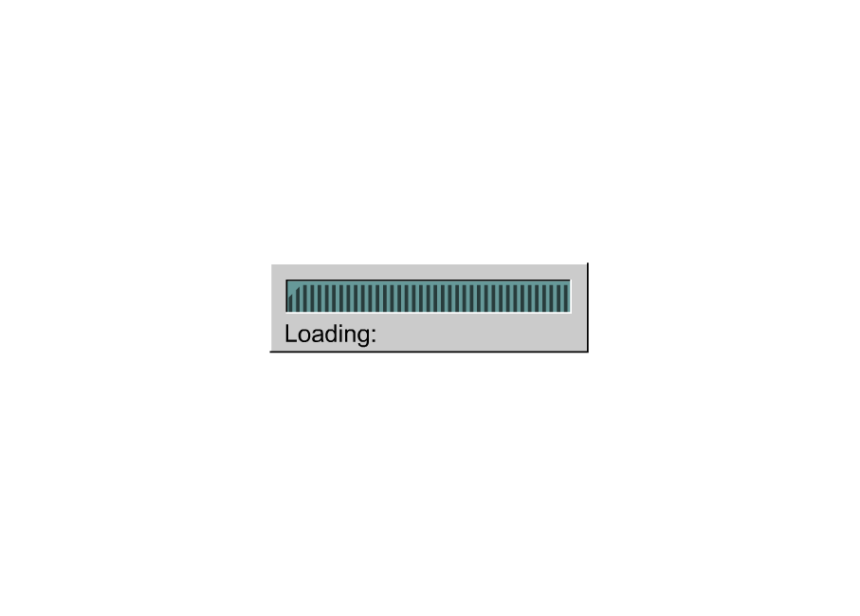

Slide 44
数字信号通过实际的信道
有失真，但可识别
失真大，无法识别
实际的信道
（带宽受限、有噪声、干扰和失真）
发送信号波形
接收信号波形
实际的信道
（带宽受限、有噪声、干扰和失真）
发送信号波形
接收信号波形
Notes:
提高数据传输速率的困扰
像图所示的发送信号是一种典型的矩形脉冲信号，它包含很丰富的高频分量。如果信号中的高频分量在传输时受到衰减，那么在接收端收到的波形前沿和后沿就变得不那么陡峭了，每一个码元所占的时间界限也不再是很明确的，而是前后都拖了"尾巴"。也就是说，扩散了的码元波形所占的时间也变得更宽了。这样，在接收端收到的信号波形就失去了码元之间的清晰界限。这种现象叫做码间串扰

Slide 45
无噪声信道的最高传输速率
1924 年，奈奎斯特(Nyquist) 指出在假定无噪声的信道上，为避免码间串扰，传输比特率的上限值为：
C=W log₂L bps
W 为信道的带宽（以 Hz 为单位）
L 为表示数据的信号电平的数量
在任何信道中，码元传输的速率是有上限的，否则就会出现码间串扰的问题，使接收端对码元的判决（即识别）成为不可能。
如果信道的频带越宽，也就是能够通过的信号高频分量越多，那么就可以用更高的速率传送码元而不出现码间串扰
Notes:
理论带宽
C：比特率
W：波特率

Slide 46
噪声信道的最高传输速率
香农(Shannon)用信息论的理论推导出了带宽受限且有高斯白噪声干扰的信道的极限、无差错的信息传输速率
信道的极限信息传输速率 C 可表达为
C = W log₂(1+S/N) bps
W 为信道的带宽（以 Hz 为单位）；
S 为信道内所传信号的平均功率；
N 为信道内部的高斯噪声功率
S/N称为信噪比
Notes:
噪声存在于所有的电子设备和通信信道中。由于噪声是随机产生的，它的瞬时值有时会很大。因此噪声会使接收端对码元的判决产生错误(1判决为O 或O 判决为1)。但噪声的影响是相对的。如果信号相对较强，那么噪声的影响就相对较小。
信道的带宽或信道中的信噪比越大，信息的极限传输速率就越高

Slide 47
香农公式的含义
信道带宽或信道的信噪比越大，极限传输速率越高
只要信息传输速率低于信道的极限信息传输速率，就一定有办法实现无差错的传输
若信道的带宽 W 或信噪比 S/N 没有上限（实际不可能），则其极限信息传输速率 C 也没有上限
实际能够达到的传输速率比香农极限传输速率低不少
请注意：对于频带宽度已确定的信道，即使信噪比不能再提高，且码元速率已达上限，也有办法提高传输速率。这就是用编码的方法让每个码元携带更多比特的信息量

Slide 48
理论基础:波特率和比特率
波特率（baud）和比特率（bit）
波特率（调制速率）：信号每秒钟变化的次数
比特率：每秒钟传送的二进制位数。
波特率与比特率的关系取决于信号值与比特位的关系
例：每个信号值表示为３位，则比特率是波特率的３倍；每个信号值表示为１位，则比特率和波特率相同
对于比特率为a bps的信道，发送８位所需的时间为 8/a秒，若８位为一个周期Ｔ，则一次谐波的频率是：
f = a/8 Hz
Notes:
假定我们的基带信号是：101011000110111010...如果直接传送，则每一个码元所携带的信息量是1 bit。
让一个码元携带更多的信息量
101，011，000，110，111，010
8种不同的振幅、频率、相位
相位φ0表示000， φ1 表示001 ， φ2 表示010，. . .， φ7 表
示111 。这样，原来的18 个码元的信号就转换为由6 个码元组成的信号:
101011000110111010... =φ5φ3φ0φ6φ7φ2 …

Slide 49
数据通信系统的模型
数据通信系统
输入
汉字
数字比特流
模拟信号
模拟信号
数字比特流
显示
汉字
公用电话网
PC 机
调制解调器
调制解调器
PC 机
源系统
传输系统
目的系统
源点
发送器
传输
系统
接收器
终点
输入信息
输入数据
发送
的信号
接收
的信号
输出数据
输出信息
Notes:
源点产生要传输的数据
发送器编码数字比特流使之能够传输，调制器

Slide 50
数据通信技术：数字数据编码
基带：基本频带，指传输变换前所占用的频带，是原始信号所固有的频带
基带传输:在传输时直接使用基带数字信号(不转换为模拟信号，即不调制)
基带传输是一种最简单最基本的传输方式，一般用低电平表示“0”，高电平表示“1”
适用范围：低速和高速的各种情况。
限制：因基带信号所带的频率成分很宽，所以对传输线有一定的要求
Notes:
来自信源的信号常称为基带信号
像计算机输出的代表各种文字或图像文件的数据信号都属于基带信号。基带信号往往包含有较多的低频成分，甚至有直流成分，而许多信道并不能传输这种低频分量或直流分量。为了解决这一问题，就必须对基带信号进行调制(modulation) 。

Slide 51
将数字数据转换到模拟信号：调制
基带信号
0
1
0
0
1
1
1
0
0
调幅
调频
调相
Notes:
(1)调幅(AM) ，即载波的振幅随基带数字信号而变化。例如， 0 或1 分别对应于无载波或有载波输出。
(2) 调频(FM) ，即载波的频率随基带数字信号而变化。例如， 0 或1 分别对应于频率f1或f2。
(3) 调相(PM) ，即载波的初始相位随基带数字信号而变化。例如， 0 或1 分别对应于相位O 度或180 度。

Slide 52
将数字数据转换到数字信号：线路编码
Line coding means to convert the binary data into a form that can travel on a physical communications link such as an electrical pulse on a wire, a light pulse on an optical fiber, or an electromagnetic wave in space
Notes:
避免同步差错：
1、发送一段约定模式的位串，促使接收器同步
2、采用不会混淆数据含义的合适信号来表示数据，即线路编码

Slide 53
数据通信技术：编码方式
编码方式可分为三类：
单极性编码
极化编码
NRZ(Non-Return to Zero，不归零制码)
RZ(Return to Zero，归零制码)
双相位编码
曼彻斯特码
差分曼彻斯特码
双极性编码
传号交替反转码(AMI)
双极性8连0替换码(B8ZS)
3阶高密度双极性码(HDB3)
Notes:
用多个信号元素表示单个码位意味着单位时间所传输的比特位减少。

Slide 54
单极性编码
0
0 1 0 0 1 0
原理：
用0电平表示“0”，正电平表示“1”
缺点：
难以分辨一位的结束和另一位的开始
发送方和接收方必须有时钟同步
若信号中“0”或“1”连续出现，信号直流分量将累加，单极性编码的直流分量问题严重
结论：容易产生传播错误
Notes:
单极性归零码，当发"1"码时，发出正电流，但持续时间短于一个码元的时间宽度，即发出一个窄脉冲；当发"0"码时，仍然不发送电流
单极性 单极性码有电压表示1，无电压表示O。没有特殊的编码。单极性码会累积直流分量。

Slide 55
极化编码 ——不归零制码(NRZ: Non-Return to Zero)
不归零电平编码
原理：用负电平表示“0”，正电平表示“1”（或相反）
缺点：
难以分辨一位的结束和另一位的开始
发送方和接收方必须有时钟同步
尽管不会如单极性编码严重，但若信号中“0”或“1”连续出现，信号直流分量仍将累加
0
0 1 0 0 1 0
Notes:
对于数字设备，接收器必须具有某种方法能够知道数据流中字节的起始和结束。
在异步通信中，字节边界由起始和停止位指示。
在同步通信中，定时机制帮助发送器和接收器处于同步状态。同步信号可以占有一个单独的信道，但更经常的是直接集成到信号中

Slide 56
极化编码 ——不归零制码(NRZ: Non-Return to Zero)
不归零反相编码
原理：信号电平的一次翻转代表比特1，无电平变化代表0
不归零反相编码优于不归零电平编码：由于每次遇到“1”（或“0”）都要发生跃迁，因此可以根据电平跃迁进行有限的同步
0
1 1 0 1 1
Notes:
不归零反转：Non-Return to Zero Inverted

Slide 57
极化编码： ——归零制码（RZ: Return to Zero）
原理：用负电平表示“0”，正电平表示“1”（或相反），比特中位跳变到零电平，从而提供同步
优点：信号本身带有同步信息，经济性好，且不易出错
缺点：需要采用三个不同电平，两次信号变化来编码1比特，因此增加了占用的带宽
0
0 1 0 0 1 0

Slide 58
极化编码： ——曼彻斯特码（Manchester）
原理：每一位中间都有一个跳变，从低跳到高表示“0”，从高跳到低表示“1”
请思考：“00” “01”曼彻斯特编码下应怎样表示？
优点：克服了NRZ码的不足。每位中间的跳变既可作为数据，又可作为时钟，能够自同步；同时只采用两个电平，跳变减少，比RZ码效率更高
0
0 1 0 1 1 0
Notes:
连续0或1是最差情况
曼彻斯特编码常用在LAN上
编码效率：50%

Slide 59
极化编码： ——差分曼彻斯特码（Differential Manchester）
原理：
每一位中间跳变：表示时钟
每一位位前跳变：表示数据
有跳变表示“0”，无跳变表示“1”
优点：时钟、数据分离，便于提取
Notes:
主要看两个相邻的波形，如果后一个波形和前一个的波形相同，则后一个波形表示0，如果波形不同，则表示1
10M采用曼彻斯特编码,100M采用4B/5B编码：

Slide 60
极化编码： ——差分曼彻斯特码（Differential Manchester）
0
0
1
1
0
1
NRZ
曼彻斯特
差分
曼彻斯特

Slide 61
双极性编码： ——双极性传号交替反转码（AMI）
与RZ相同的是: 采用三个电平：正、负与零
与RZ不同的是: 零电平表示“0”，正负电平的跃迁表示“1”，实现对“1”电平的交替反转。
优点：
对每次出现的“1”交替反转，使直流分量为0
尽管连续“0”不能同步，但连续“1”可以同步
0
0 1 0 0 1 0
Notes:
(Alternate Mark Inversion,AMI)

Slide 62
数据通信技术：多路复用
多路复用技术
由于一条传输线路的能力远远超过传输一个用户信号所需的能力，为了提高线路利用率，经常让多个信号共用一条物理线路
物理链路
信道
分解器
复用器
分解器
复用器
信号
信号
信号
信号
Notes:
复用要付出一定代价(共享信道由于带宽较大因而费用也较高，再加上复用器和分用器)。但如果复用的信道数量较大，那么在经济上还是合算的。

Slide 63
多路复用
时分复用
TDM ( Time Division Multiplexing）
频分复用
FDM ( Frequency Division Multiplexing)
波分复用
WDM ( Wavelength Division Multiplexing)
码分复用
CDM (Code Division Multiplexing )
Notes:
最基本的复用就是频分复用FDM (Frequency Division Multiplexing)和时分复用TDM(Time Division Multiplexing)

Slide 64
时分复用TDM (Time Division Multiplexing)
时分复用是将时间划分为一段段等长的时分复用（TDM ）帧，每个时分复用的用户在每个 TDM 帧中占用固定序号的时隙。
每一个用户所占用的时隙是周期性地出现
TDM 信号也称为等时(isochronous)信号。
时分复用的所有用户在不同的时间占用同样的频带宽度
1
1
2
复用器
分解器
2
1
2
3
3
3
信号
信号

Slide 65
时分复用可能会造成线路资源的浪费
使用时分复用系统传送计算机数据时，由于计算机数据的突发性质，用户对分配到的子信道的利用率一般不高。
用户
时分复用
A
a
a
t
①
B
b
b
t
②
a
b
b
c
c
a
d
t
C
c
c
t
③
#1
#2
#3
#4
④
D
d
t
4 个时分复用帧
Notes:
同步时分复用

Slide 66
统计时分复用 STDM (Statistic TDM)
用户
统计时分复用
A
a
a
t
①
B
b
b
t
②
a
b
b
c
c
d
a
t
C
c
c
③
t
#1
#2
#3
④
D
d
t
3 个 STDM 帧
Notes:
统计时分复用使用STDM 帧来传送复用的数据。但每一个STDM 帧中的时隙数小于连接在集中器上的用户数。各用户有了数据就随时发往集中器的输入缓存，然后集中器按顺序依次扫描输入缓存，把缓存中的输入数据放入STDM 帧中。对没有数据的缓存就跳过去。当一个帧的数据放满了，就发送出去。因此， STDM 帧不是固定分配时隙，而是按需动态地分配时隙。因此统计时分复用可以提高线路的利用率。
由于STDM 帧中的时隙并不是固定地分配给某个用户，因此在每个时隙中还必须有用户的地址信息，这是统计时分复用必须要有的和不可避免的一些开销

Slide 67
频分复用 FDM (Frequency Division Multiplexing)
用户在分配到一定的频带后，在通信过程中自始至终都占用这个频带。
所有用户在同样的时间占用不同的带宽资源（请注意，这里的“带宽”是频率带宽）
频率
频率 5
频率 4
频率 3
频率 2
频率 1
时间
Notes:
在使用频分复用时，若每一个用户占用的带宽不变，则当复用的用户数增加时，复用后的信道的总带宽就跟着变宽。例如，传统的电话通信每一个标准话路的带宽是4 kHz (即通信用的3.1 kHz 加上两边的保护频带)，那么若有1000 个用户进行频分复用，则复用后的总带宽就是4MHz 。但在使用时分复用时，每-个时分复用帧的长度是不变的，始终是125 u。

Slide 68
波分复用 WDM (Wavelength Division Multiplexing)
波分复用就是光的频分复用。
光调制器
8 × 2.5 Gb/s
1310 nm
光解调器
0 1550 nm
1 1551 nm
2 1552 nm
3 1553 nm
4 1554 nm
5 1555 nm
6 1556 nm
7 1557 nm
1550 nm 0
1551 nm 1
1552 nm 2
1553 nm 3
1554 nm 4
1555 nm 5
1556 nm 6
1557 nm 7
20 Gb/s
EDFA
复
用
器
分
解
器
120 km
Notes:
图表示8 路传输速率均为2.5 Gb/s 的光载波(其波长均为13lO nm。经光的调制后，分别将波长变换到1550-1557 nm ，每个光载波相隔1 nmo (这里只是为了说明问题的方便。实际上，对于密集波分复用，光载波的间隔一般是0.8 或1.6nm) 。这8 个波长很接近的光载波经过光复用器(波分复用的复用器又称为合波器)后，就在一根光纤中传输。因此，在一根光纤上数据传输的总速率就达到了8 x 2.5 Gb/s = 20 Gb/s
在地下铺设光缆是耗资很大的工程。因此人们总是在一根光缆中放入尽可能多的光纤(例如，放入1∞根以上的光纤)，然后对每一根光纤使用密集波分复用技术。因此，对于具有100 根速率为2.5 Gb/s 光纤的光缆，采用16 倍的密集波分复用，得到一根光缆的总数据率为100 x 40 Gb/s ， 或4 Tb/s 。这里的T 为10 12 ，中文名词是"太"，即"兆兆"。

Slide 69
码分复用 CDM (Code Division Multiplexing)
常用的名词是码分多址 CDMA(Code Division Multiple Access)
各用户使用经过特殊挑选的不同码型，因此彼此不会造成干扰。
这种系统发送的信号有很强的抗干扰能力，其频谱类似于白噪声，不易被敌人发现
Notes:
在CDMA 中，每一个比特时间再划分为m 个短的间隔，称为码片(chip)。通常m 的值是64 或128 。在下面的原理性说明中，为了画图简单起见，我们设m 为8 。
使用CDMA 的每一个站被指派一个唯一的m bit 码片序列(chip sequence)。一个站如果要发送比特1 ，则发送它自己的m bit 码片序列。如果要发送比特0 ，则发送该码片序列的二进制反码。例如，指派给S 站的8 bit 码片序列是00011011 。当S 发送比特1 时，它就发送序列00011011，而当S 发送比特O 时，就发送11100100
现假定S 站要发送信息的数据率为b b/s 。由于每一个比特要转换成m 个比特的码片，因此S 站实际上发送的数据率提高到mb b/s ， 同时S 站所占用的频带宽度也提高到原来数值的m 倍。这种通信方式是扩频(spread spectrum)通信中的一种。
白噪声是指功率谱密度在整个频域内均匀分布的噪声。 所有频率具有相同能量的随机噪声称为白噪声。从我们耳朵的频率响应听起来它是非常明亮的“咝”声（每高一个八度，频率就升高一倍。因此高频率区的能量也显著增强）。

Slide 70
数据通信技术：通信方式
Simplex Transmission(单工)
Unidirectional—signal travels in only one direction
Television is an example.
Half-Duplex Transmission（半双工）
Signal can travel in both directions but not at the same time.
Full-Duplex Transmission（全双工）
Signal can travel in both directions at the same time.
Notes:
单向通信：电视广播
双向交替通信：
双向同时通信
有时也用单工表示双向交替通信

Slide 71
数据通信技术：通信方式
并行传输与串行传输
并行传输：由0和1组成的二进制数据可以组成每组n比特的位组，并行传输同时发送这种位组而非单独的比特
串行传输：每次传输1位比特
发送方
接收方
发送方
接收方
并行：8根线一次发送01001010
串行：1根线分8次发送01001010

Slide 72
习 题
请写出下列两个比特串编码后的结果（所有编码方式）：
010001101111
100011110001

Slide 73


谢 谢！

